Slide 1
Внедрение
ТОР ФГИС “Моя школа”
Шмит Альберт Райнгольдович,
Специалист ДиСО, ЦАД СПО «Электронный колледж»,
ГАПОУ СО «УГК им. И. И. Ползунова»

Slide 2
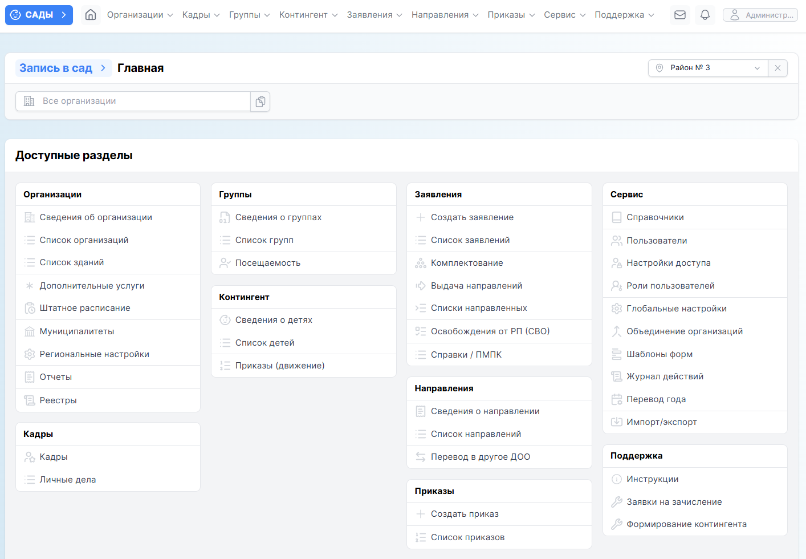
Журнал – Роль: Администратор
Прием и обработка заявлений на поступление в образовательную организацию (ОО), выпуск приказов о зачислении, переводе, отчислении учащихся, ведение личных дел обучающихся
Учет педагогических кадров
Формирование отчетности
Повышение требования к безопасности, ограниченный доступ

Slide 3
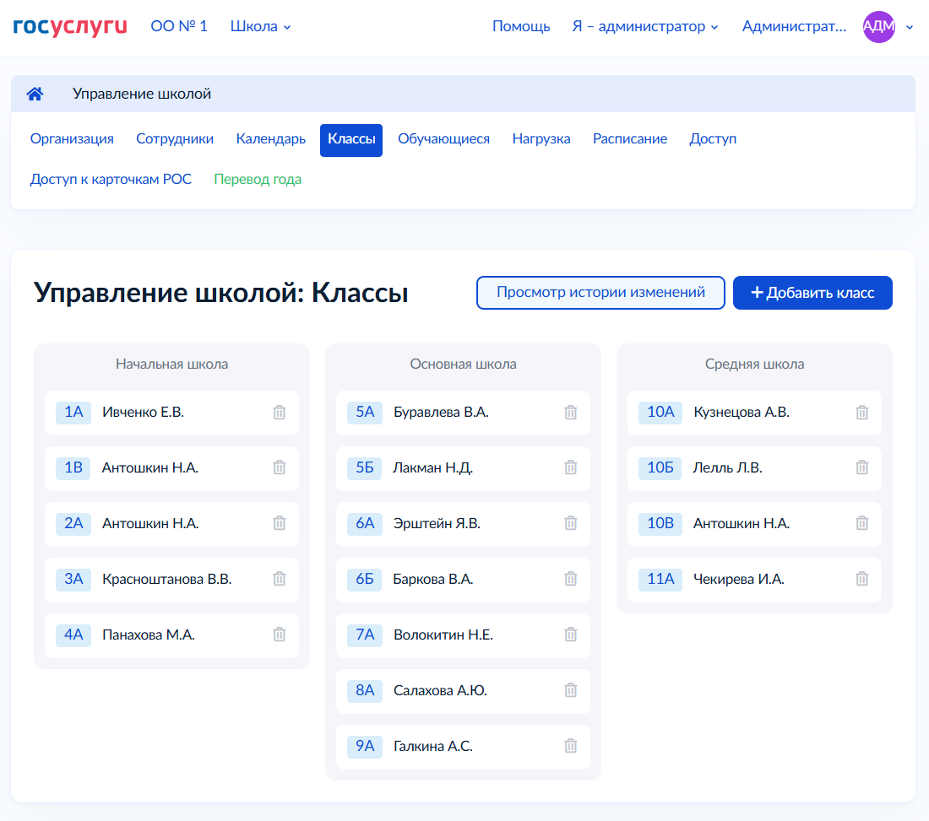
Журнал – Роль: Администратор
Администратор осуществляет первичную подготовку журнала к работе:
Проверка загруженных списков сотрудников, классов/групп, обучающихся
Внесение календаря учебного года и подгрупп
Учебные планы / нагрузка и расписание
Настройка доступа к разделам для других сотрудников

Slide 4
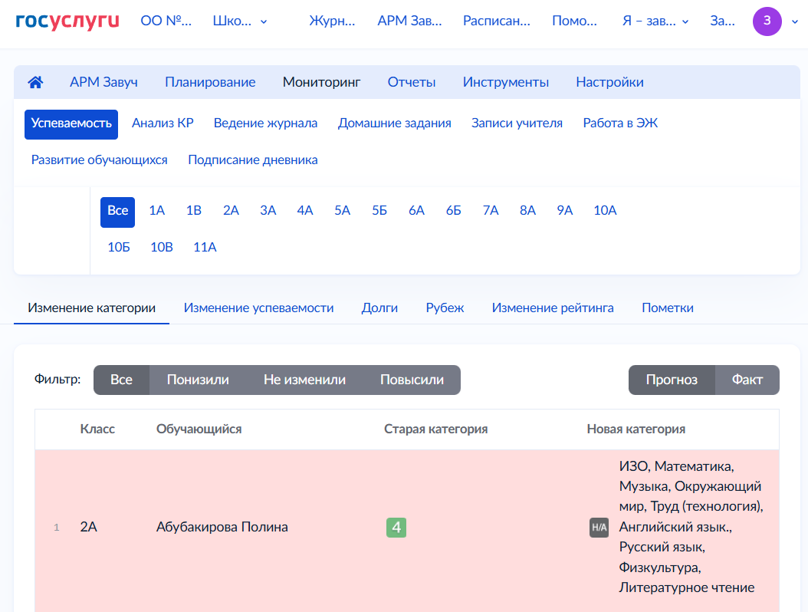
Журнал – Завуч: АРМ Завуч
Сотрудник с правами завуча осуществляет планирование и контроль над деятельностью ОО.
Основные возможности – в разделе АРМ Завуч:
Планирование: расписание, нагрузка, учебные планы, журналы доп. Образования, замены, график контрольных работ
Мониторинг: успеваемость и качество заполнения журналов, статистика входов, логи
Отчеты: посещаемость и успеваемость по классам, преподавателям, студентам
Инструменты: печать дипломов / аттестатов, копии журнала
Настройки: сроки внесения данных, правила аттестации, типы отметок

Slide 5
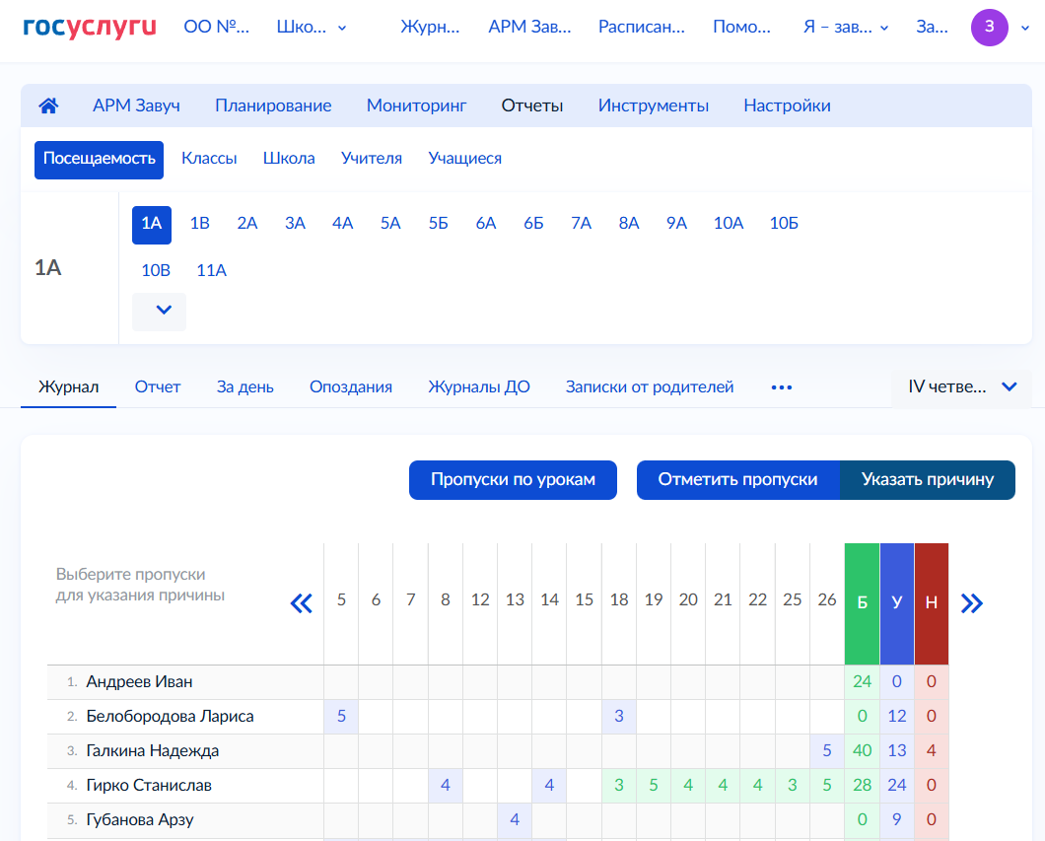
Журнал – Отчеты и мониторинг
В разделе «Отчеты» – журнал и отчеты по посещаемости, а также отчеты по успеваемости (по классу или учебной группе, по выборке классов и групп, по преподавателям и студентам). Помимо отчетов и настроек, завуч имеет возможность просмотра данных всех журналов.

Slide 6
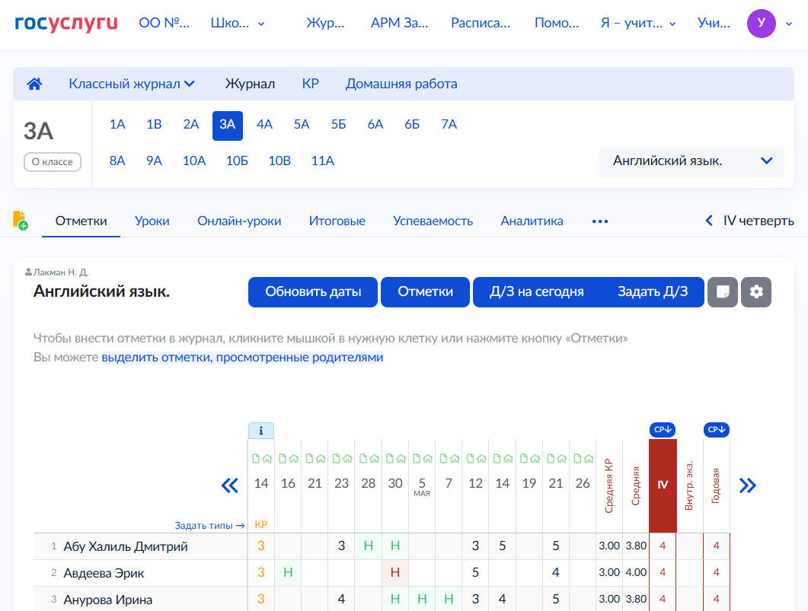
Журнал – Роль: Классный руководитель / Куратор
Осуществляет контроль за заполнением журнала класс/группы:
Доступ к просмотру журнала класса/группы по всем дисциплинам
Ведение журнала посещаемости
Формирование отчетов по классу
Контроль заполнений журнала

Slide 7
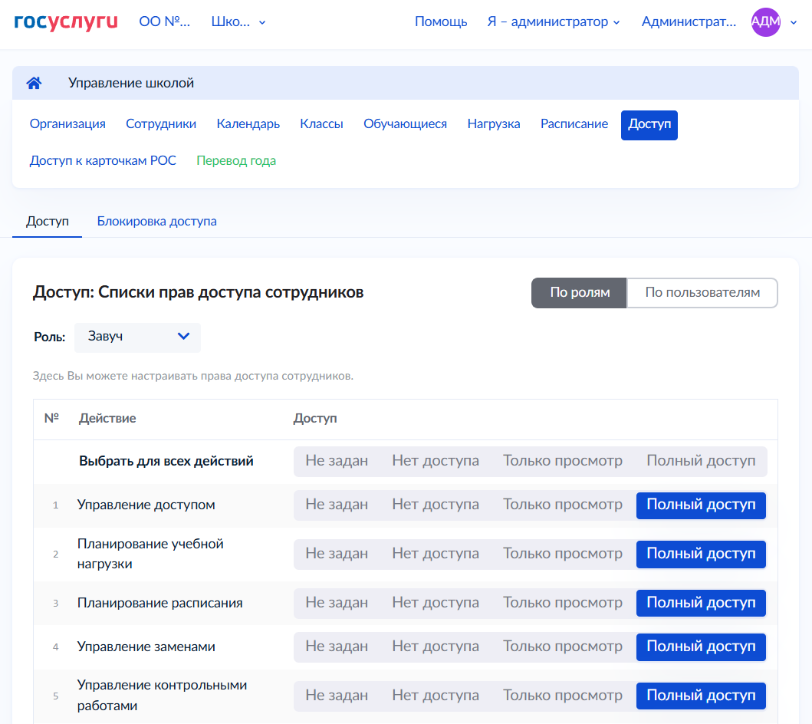
Журнал – учет успеваемости
Журнал – система учета успеваемости и формирования отчетов в течение и по итогу учебного года. Предназначена для сотрудников организаций общего и среднего профессионального образования: заместителей директоров, педагогов и специалистов:
Объем доступных функций определяется ролью пользователя. Ключевые роли:
Администратор
Завуч
Учитель
Кл. руководитель / куратор группы

Slide 8
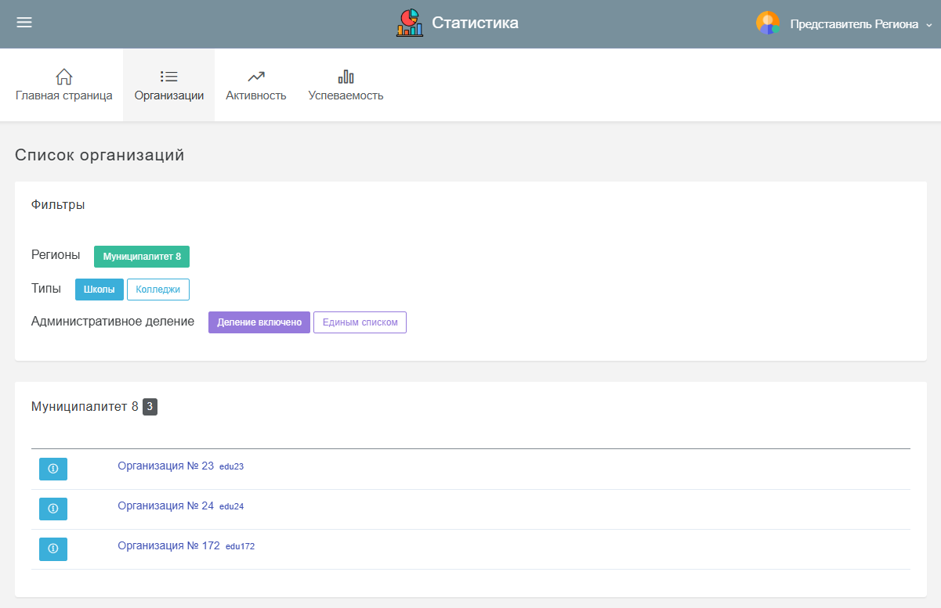
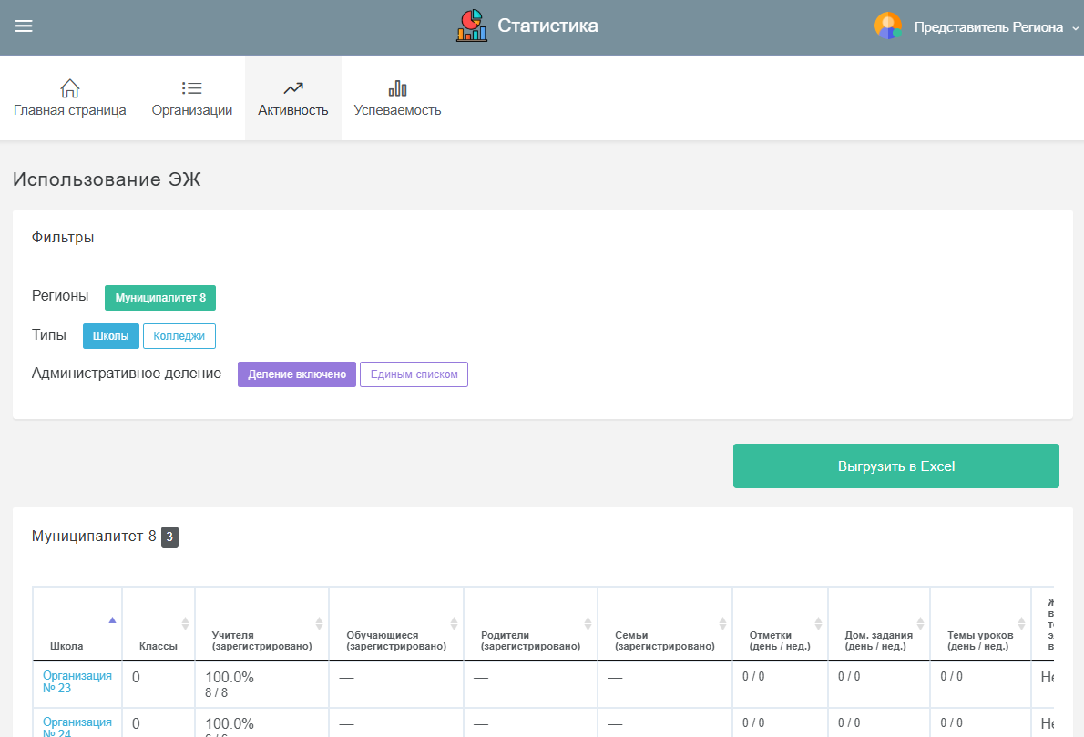
Статистика – Организации и Активность
Журнал – список организаций; по каждой можно получить ответ успеваемости.
Активность – различные отчеты по заполнению журнала
Администратор
Учитель

Slide 9
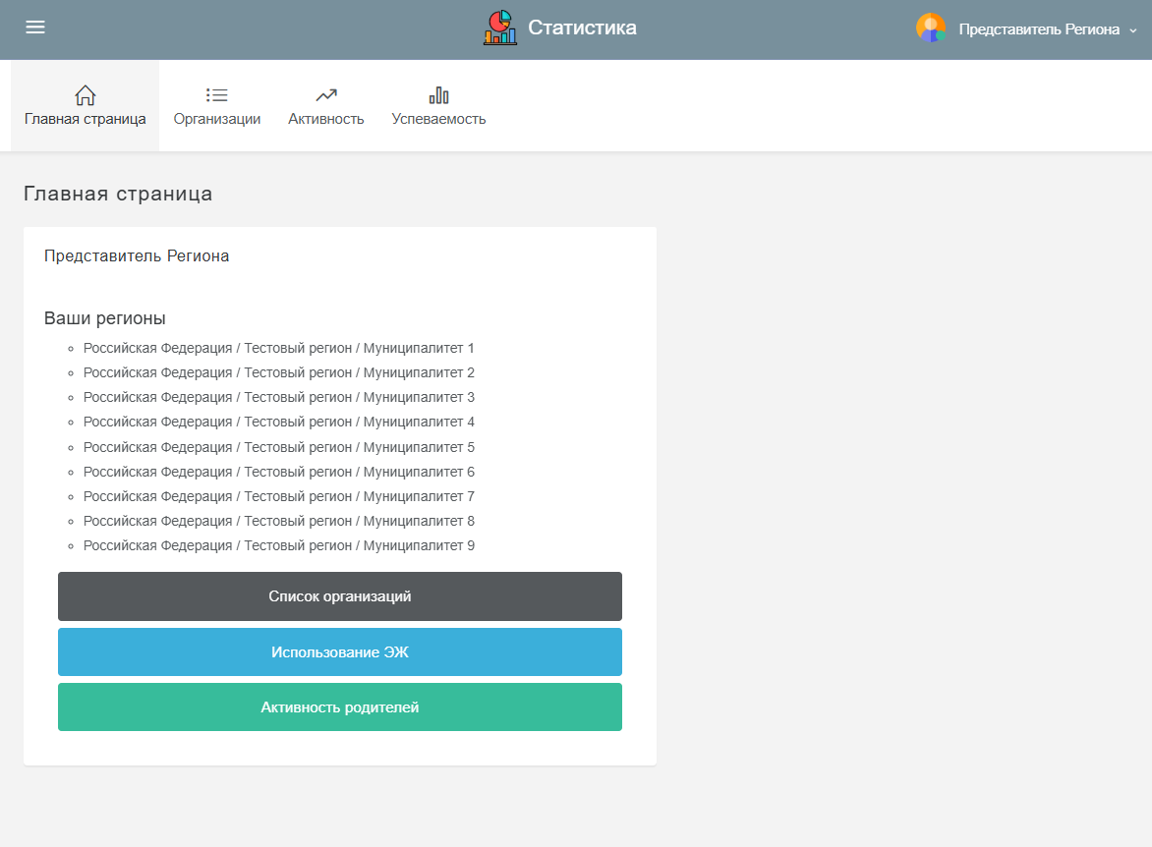
Статистика – Мониторинг ОО
Система предназначена для региональных и муниципальных органов управления образованием для мониторинга деятельности образовательных организаций в части учебного процесса. В разрезе по муниципалитетам или по регионам в целом можно получить статистическую информацию:
Наличие учебных групп и классов в организациях
Наличие расписания в классах / группах
Заполнение журнала (отметки, темы, планирование, д/з)
Выставление отметок по итогам периода и года

Slide 10
Спасибо за внимание!

